Slide 1


UNIT 7: On top of the world
Self-check 7

Slide 2
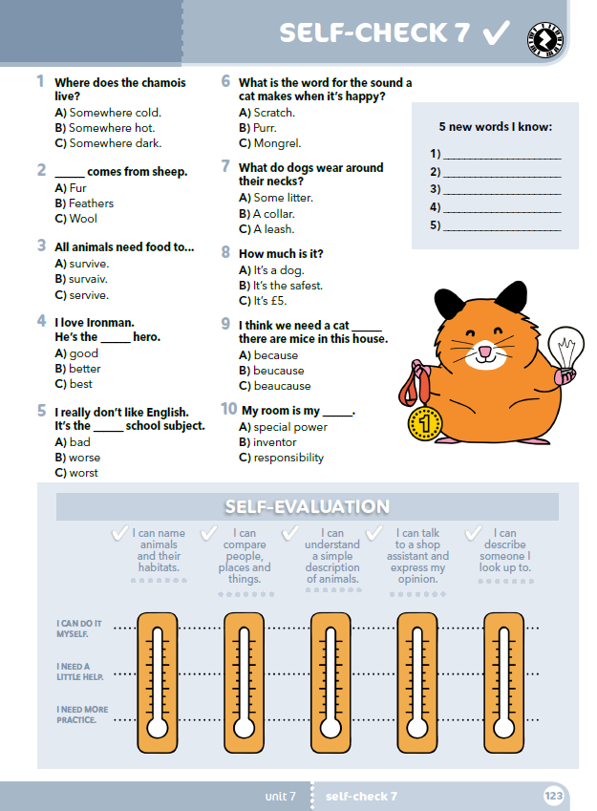
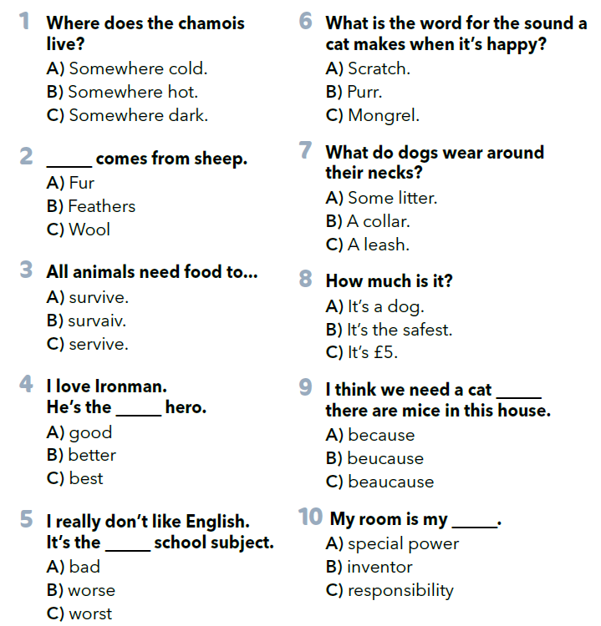

Slide 3
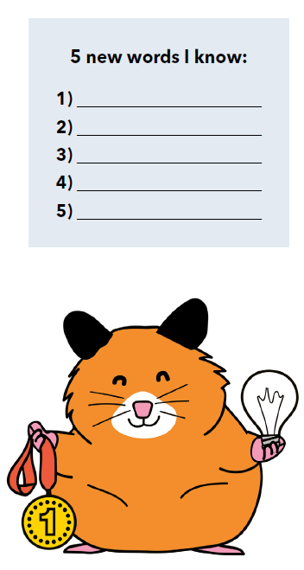

Slide 4
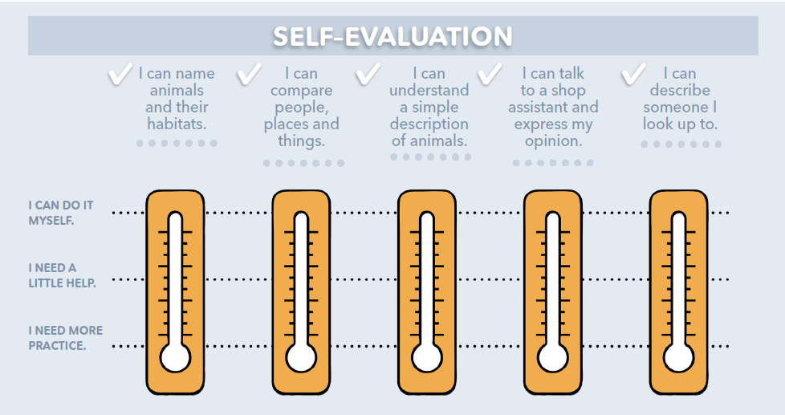
Procijeni vlastito znanje uz listu za samoprocjenu:
Mogu razgovarati s prodavačem u trgovini i izraziti vlastito mišljenje.
Mogu usporediti ljude, mjesta i stvari.
Razumijem jednostavan opis životinja.
Znam imenovati životinje i njihova staništa.
Znam opisati osobu koja mi je uzor.
Mogu to samostalno učiniti.
Potrebna mi je manja pomoć.
Trebam to dodatno uvježbati.

Slide 5
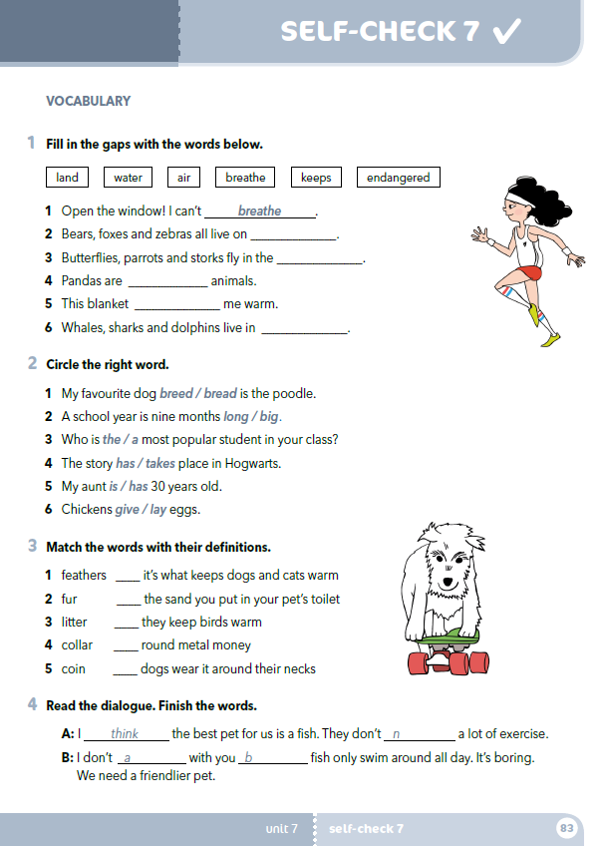
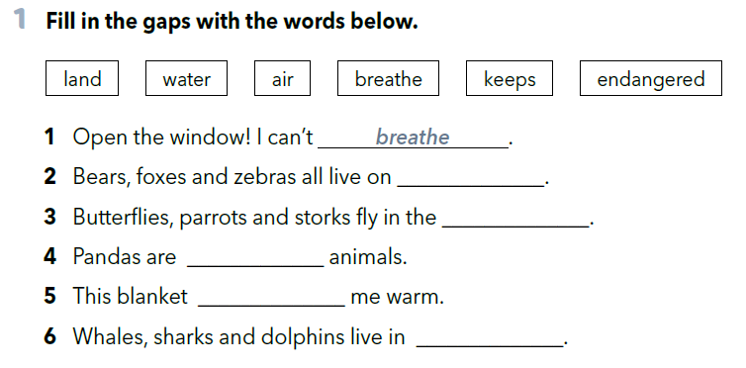
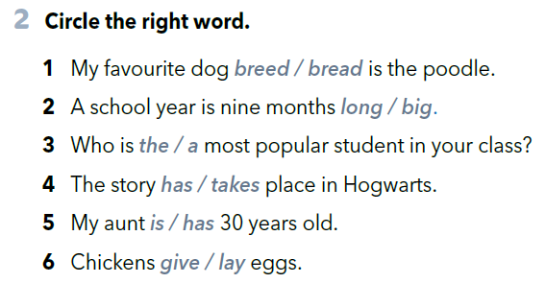
Workbook p. 83
land
air
endangered
keeps
water

Slide 6
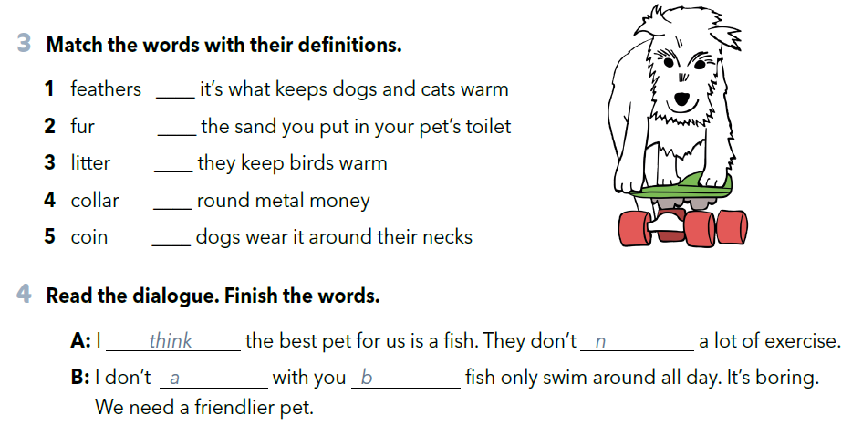
2
3
1
5
4
eed
gree
ecause

Slide 7
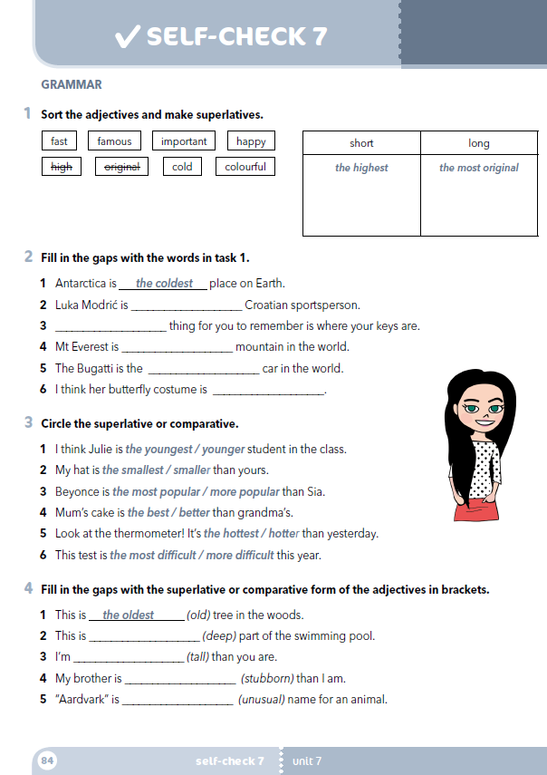
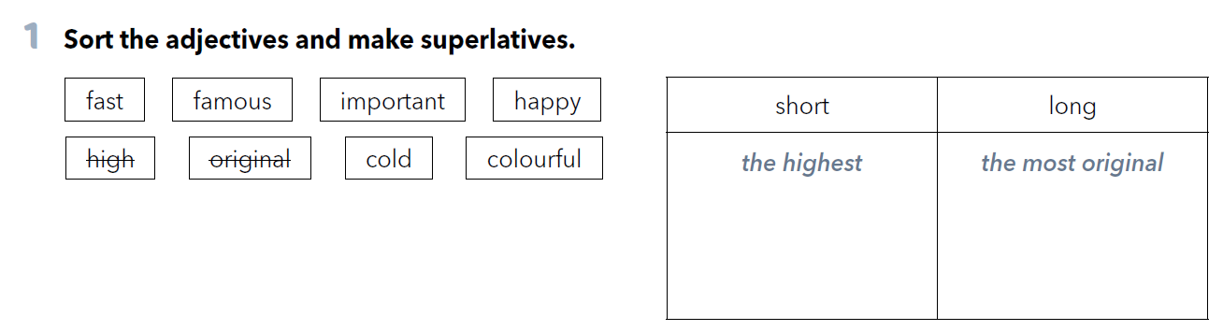
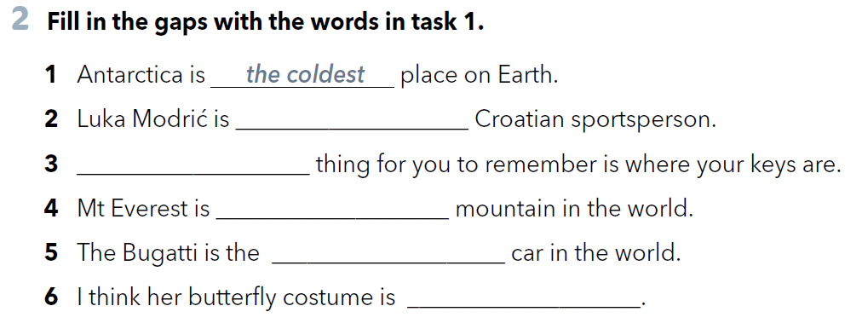
Workbook p. 84
the fastest, the happiest, the coldest
the most famous, the most important, the most colourful
the most famous
The most important
the highest
the fastest
the most original

Slide 8
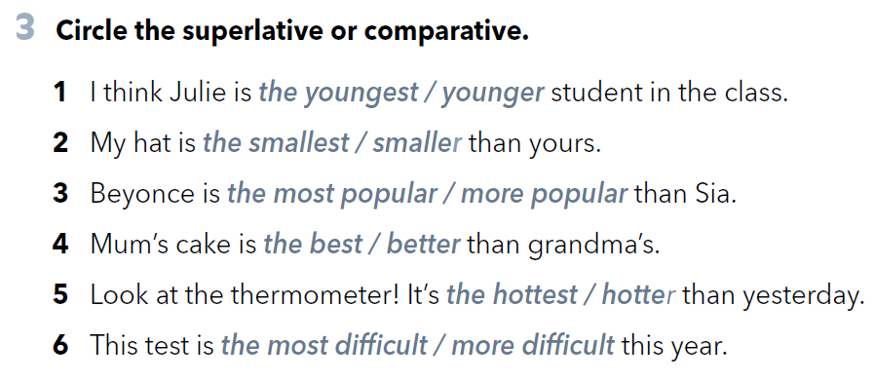
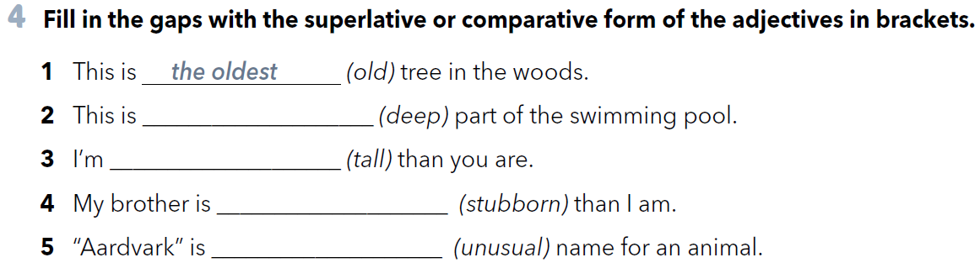
the deepest
taller
more stubborn
the most unusual

Slide 9

Check your knowledge.
https://www.e-sfera.hr/dodatni-digitalni-sadrzaji/17bc775a-cd83-48c0-9b42-d1127b96d2ad/

